Slide 1
Электронное портфолио
«Подготовка родителей будущих первоклассников к построению сотрудничества с образовательным учреждением»

Slide 2
Библиография
Адлер А. Индивидуальная психология. / П.Я. Гальперин, А.Н. Ждан. История зарубежной психологии. 30 – 60 годы ХХ века. (Тексты). – Спб.: Питер, 2011. – 516с.
Адлер А. Воспитание детей. Взаимодействие полов./Ю.В. Копылов – Ростов-на-Дону, 2008. – 448 с.
Андреева Л.А. Психологические особенности детско-родительских отношений в этносе, проживающем в диаспоре и на исконной территории.: Дис. … канд. псих. наук.,/Л.А. Андреева - М.: Издательство МГУ, 2000. – 143 с.
Антонова, О.И. Современная демографическая ситуация в Российской Федерации: Материалы Рос. стат. агентства/ О.И. Антонова. - М., 2012. - С.7- 11.
Балашов В. А., Савинов Л. И. Облик современной семьи. - Саранск: Морд.кн.из-во, 2007. — 144 с.

Slide 3
Справочник
Статья на тему: «Сотрудничество семьи и школы» http://www.interpuziki.ru/roditeljam/sotrudnichestvo-i-vzaimodejstvie-roditelej-i-shkoly
2.Статья на тему: «Сотрудничество и взаимодействие родителей и школы» http://ped-kopilka.ru/pedagogika/sotrudnichestvo-i-vzaimodeistvie-roditelei-i-shkoly-roditelskoe-sobranie-rabota-prepodavatelei-s-roditeljami.html .
3. Электронная библиотека диссертаций. Эмоционально насыщенная образовательная среда как средство коммуникативного развития дошкольников. http://www.dissercat.com/
4.Статья на тему: «Сотрудничество со школой» http://ds5-lub.edu.yar.ru/bazovoe_obrazovanie/sotrudnichestvo_so_shkolami.html
5. Статья на тему: «Взаимодействие семьи и школы»
http://vashabnp.info/publ/1-1-0-280 .

Slide 4
Глоссарий
~~~~~~В~~~~~~
Взаимодействие школы и семьи – это взаимосвязь педагогов, учащихся и родителей в процессе их совместной деятельности и общения. В результате его развиваются две стороны. Следовательно, взаимодействие школы и семьи - источник и важный механизм их развития [3].
~~~~~~Г~~~~~~
Готовность к школьному обучению - это желание и осознание необходимости учиться, возникающее в результате социального созревания ребенка, появления у него внутренних противоречий, задающих мотивацию к учебной деятельности[1].
~~~~~~С~~~~~~
Сотрудничество - это совместная работа равных[4].
Семья - один из основных институтов, обеспечивающих взаимодействие личности и общества, интеграцию и определение приоритетности их интересов и потребностей[1].
Сотрудничество – это «совместное определение целей деятельности, совместное планирование предстоящей работы, совместное распределение сил, средств, предмета деятельности во времени в соответствии с возможностями каждого участника, совместный контроль и оценка результатов работы, а затем и прогнозирование новых целей, задач и результатов» [4].

Slide 5
Коллекция электронных образовательных ресурсов
Видео материал.
Источник: https://vk.com/video-57506949_166570143
2.Электронные задания: «Я готовлюсь к школе» - http://pochemu4ka.ru/load/razvivajka/podgotovka_k_shkole/299
3. Межпредметное интерактивное задание: «Что такое время?»
Источник: http://files.school-collection.edu.ru/dlrstore/9a568198-cf33-410c-9bc4-b8eb12dd4a0b/Index.swf(Единая коллекция ЦОР).
4.«Открываем законы родного языка, математики и природы. 1-4».
Источник: http://school-collection.edu.ru/catalog/rubr/233227e7-4ae8-4aff-bcce-181c9a9ce25e/ (Единая коллекция ЦОР).

Slide 6
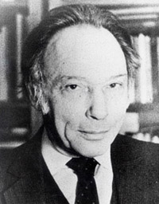
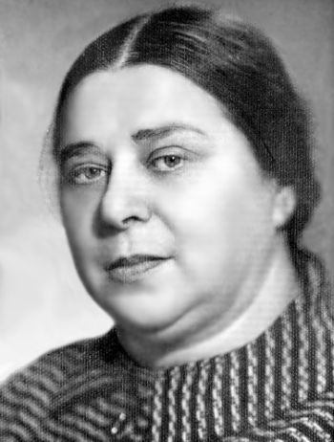
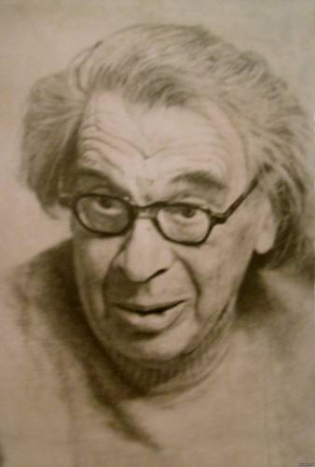
Портретная галерея
Венгер Александр Леонидович
Лидия Ильинична Божович
Даниил Борисович Эльконин

Slide 7
Электронная цикада цитат
О школе:
Школа - это мастерская, где формируется мысль подрастающего поколения, надо крепко держать ее в руках, если не хочешь выпустить из рук будущее (Анри Барбюс).
«Я никогда не позволял школе вмешиваться в мое образование» (Марк Твен).
Школа в переводе с латыни — лестница, это духовное восхождение человека. Мы строим здание и называем его школой только потому, что нет другого слова. На самом деле Школа в Учителе. А Учитель в переводе с санскрита означает «носитель света». (Ш. А. Амонашвили).
О семье:
Семья - это та первичная среда, где человек должен учиться творить добро. (В.А. Сухомлинский)
Семья приносит полноту жизни, семья приносит счастье, но каждая семья, в особенности в жизнн социалистического общества, является прежде всего большим делом, имеющим государственное значение. (Макаренко А.С.)
Семья - один из шедевров природы. (С.Макаренко)

Slide 8
Спасибо за внимание!

